Slide 1


Ontologias
Hugo Samuel | Paulo Arthur | luis Fernando | kellyson Desterro

Slide 2
Sumário
1. O Problema Central
A Ambiguidade da Informação
Falha de Comunicação em Projetos.
2. A Estratégia da Solução
Fundamentos: O uso de Ontologias para criar um significado compartilhado.
Tecnologias: A aplicação de RDF e OWL para estruturar e adicionar inteligência aos dados.
3. O Projeto Prático: Assistente Virtual
Arquitetura: O fluxo de converter o modelo BIM, carregá-lo em uma base de conhecimento (Fuseki) e habilitar consultas via SPARQL e um Chatbot.
Interação com o Usuário: Funcionalidades de consulta em linguagem natural, com visualização e navegação pelos grafos de conhecimento.
4. Conclusão
As Vantagens da Abordagem Semântica e o Resumo do Projeto.

Slide 3
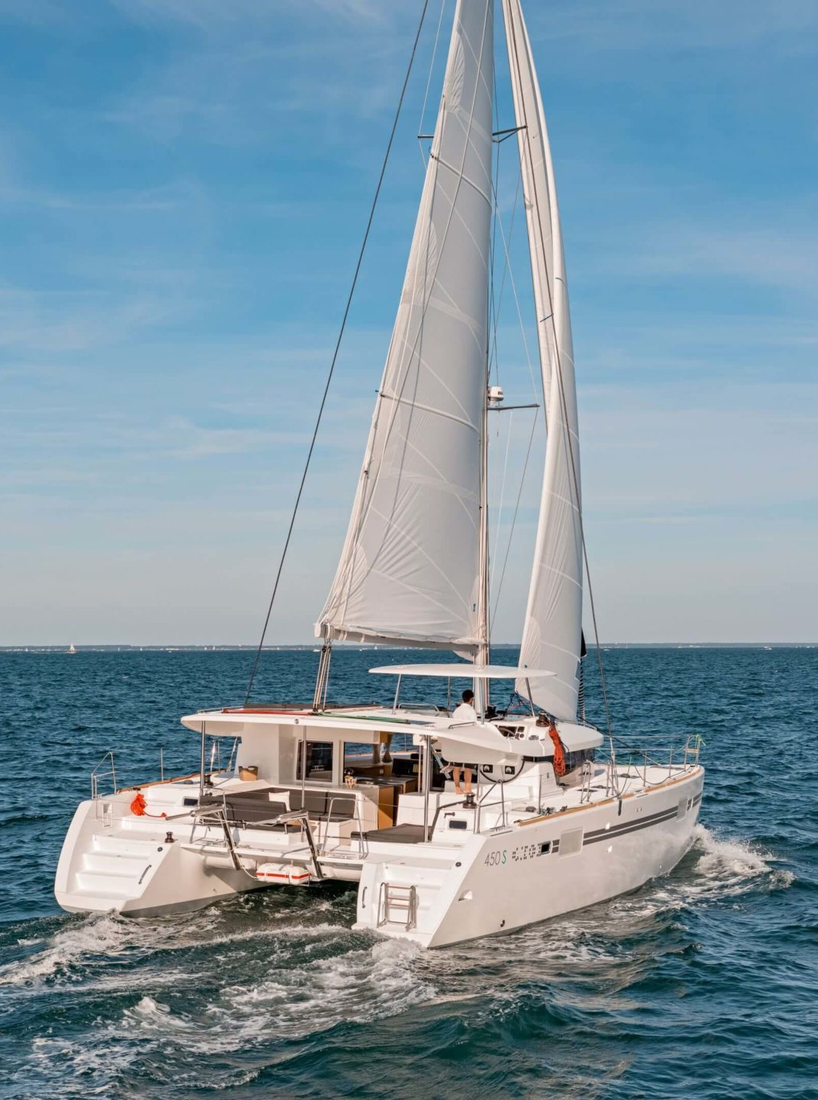

O Problema: A Ambiguidade da Informação
O Problema: Ambiguidade
Uma mesma palavra pode ter múltiplos significados.
Exemplo: Como um computador sabe a diferença entre a "vela" de um barco e uma "vela" de cera?
Sem contexto, a comunicação falha.

Slide 4

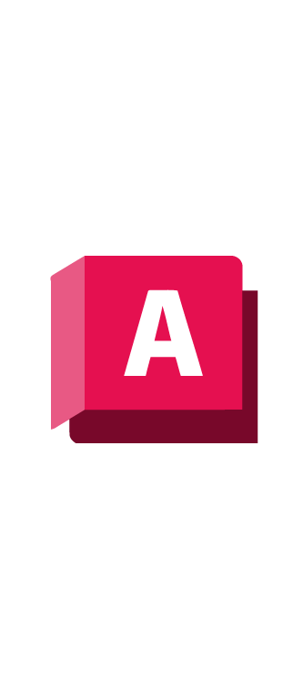

Problema de Comunicação
O setor AEC (Arquitetura, Engenharia e Construção) utiliza dezenas de softwares diferentes (CAD, BIM,Sketchup, etc.).
Cada software "fala uma língua" diferente, resultando em perda de dados, retrabalho e inconsistências.

Slide 5



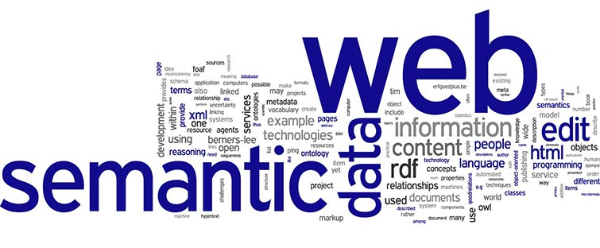


A Solução: A Busca por Significado Compartilhado
Significado Compartilhado: Criar um vocabulário comum e regras explícitas para o conhecimento.
A Visão da Web Semântica: Uma "Web de Dados" que as máquinas conseguem entender e processar de forma inteligente.

Slide 6
O que é uma Ontologia?
"Uma especificação explícita e formal de uma conceitualização compartilhada." - Tom Gruber, 1993
Conceitualização: Um modelo abstrato do mundo.
Compartilhada: Um consenso sobre o modelo.
Explícita: Tudo é definido claramente.
Formal: Legível e processável por máquinas

Slide 7
Uma Analogia
Pense numa ontologia como um dicionário superpoderoso para computadores.
Ela não apenas define os conceitos, mas também como eles se relacionam e as regras que os governam.

Slide 8
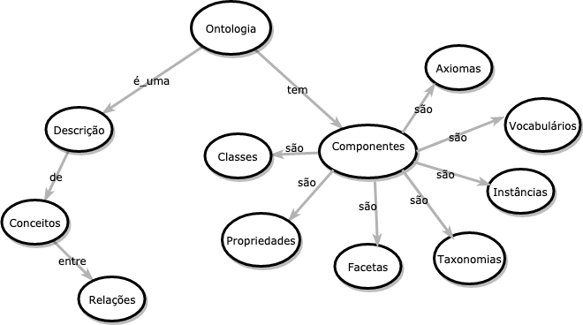
Componentes de uma Ontologia
Classes (Conceitos): Grupos de objetos. Ex: fruta,vegetal.
Propriedades (Relações): Conexões entre conceitos. Ex: similar.
Indivíduos (Instâncias): Objetos específicos. Ex: Maçã,cenoura.
Axiomas (Regras): Restrições e verdades do domínio.

Slide 9
Rede Semântica vs. Ontologia
Formalismo: Baixo vs. Alto (Baseado em lógica)
Inferência : Limitada vs. Robusta
Estrutura: Simples (Nós e Arestas) vs. Rica (Axiomas e Regras)
Uma ontologia é uma rede semântica com regras e poder de raciocínio.

Slide 10

RDF (Resource Description Framework)
Um modelo para descrever recursos através de Triplas.
Estrutura: (Sujeito) --- (Predicado) ---> (Objeto)
Exemplo:
A combinação de triplas forma um Grafo de Conhecimento.
João
Google
Trabalha

Slide 11
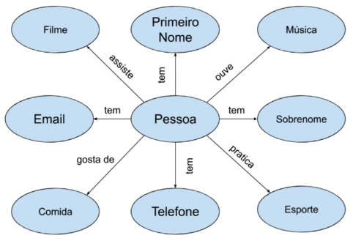
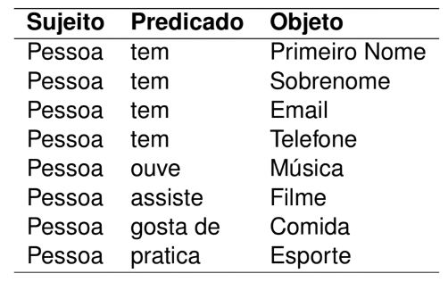
Exemplo:
Representação Gráfica
Representação Formal

Slide 12

RDF em Turtle
Uma sintaxe limpa e concisa para escrever triplas RDF.
# Define o indivíduo "Maria"
:Maria a :Pessoa ;
:temIdade 32 ;
:trabalhaEm :TechCorp .

Slide 13
Adicionando Inteligência com OWL (Web Ontology Language)
OWL estende o RDF para adicionar regras e restrições lógicas.
Cardinalidade: "Uma Pessoa tem no máximo 2 pais biológicos."
Domínio e Imagem: A propriedade trabalhaEm só pode ligar uma Pessoa a uma Empresa.

Slide 14
Herança e Inferência
Herança (subClassOf): Classes podem herdar propriedades de outras.
Se Gerente é uma subclasse de Funcionário, ele herda tudo de Funcionário.
Inferência (Raciocínio): A capacidade de derivar novos factos a partir das regras existentes, usando um software chamado Raciocinador.

Slide 15
Exemplo Inferência
O que declaramos:
Gerente é subclasse de Funcionário.
Maria é um Gerente.
O que o Raciocinador infere:
Maria também é uma Funcionário. (Fato novo!)

Slide 16

BIM e IFC
BIM (Building Information Modeling): Um processo para criar e gerir informações de um projeto de construção.
IFC (Industry Foundation Classes): O padrão de dados aberto que permite a interoperabilidade no BIM.
O IFC é, na sua essência, uma gigantesca ontologia para a construção civil.

Slide 17
Traduzindo IFC para a Web Semântica: ifcOWL
A especificação ifcOWL representa o esquema IFC usando a linguagem OWL.
Isto permite-nos carregar o "dicionário" da construção civil numa base de conhecimento semântica.

Slide 18
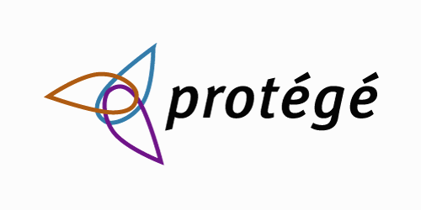
Ontologia com Protégé
Protégé: Um editor de ontologias gratuito e de código aberto.
Ele é usado para visualizar e entender a complexa estrutura da ifcOWL antes de construir as nossas consultas.

Slide 19

Apresentando o Assistente Virtual Semântico para Projetos BIM
Conectando a Teoria à Prática: Até agora, vimos a teoria. Mas como podemos usá-la para resolver um problema real?
O Desafio: Como um engenheiro ou arquiteto pode, de forma intuitiva, extrair informações valiosas de um modelo BIM complexo?
Nossa Proposta de Solução: Um Assistente Virtual Semântico para Projetos BIM.

Slide 20
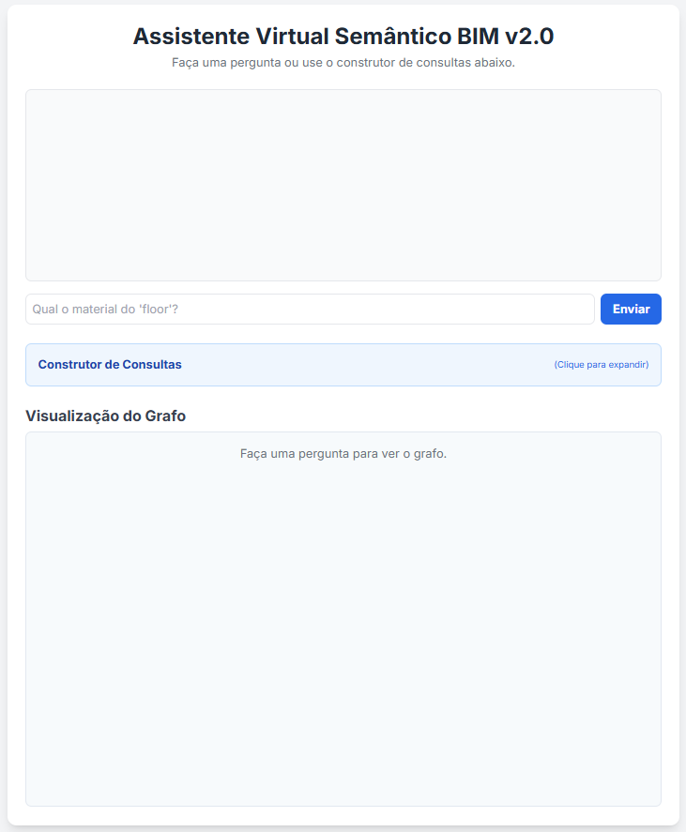
O Projeto: Consulta Inteligente a Modelos BIM
O Projeto: Um Assistente Virtual para BIM
Objetivo: Permitir a consulta de modelos BIM em linguagem natural.
Interface Principal:
Chatbot para interação por texto.
Visualização de Grafo interativa.
Construtor de Consultas para auxiliar o utilizador.

Slide 21
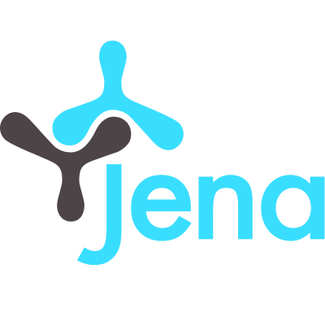




Arquitetura da Solução
Frontend: HTML5, Tailwind CSS, Vis.js
Backend: Python + Flask, NLU, spaCy
Base de Conhecimento: Apache Jena Fuseki (SPARQL)

Slide 22
Passo 1: Preparando a Base de Conhecimento
Passo 1: Preparação dos Dados
Leitura do ficheiro .ifc com a biblioteca IfcOpenShell.
Conversão para RDF (.ttl) com a biblioteca rdflib.
Carregamento automático no servidor Fuseki com o nosso script de setup.

Slide 23
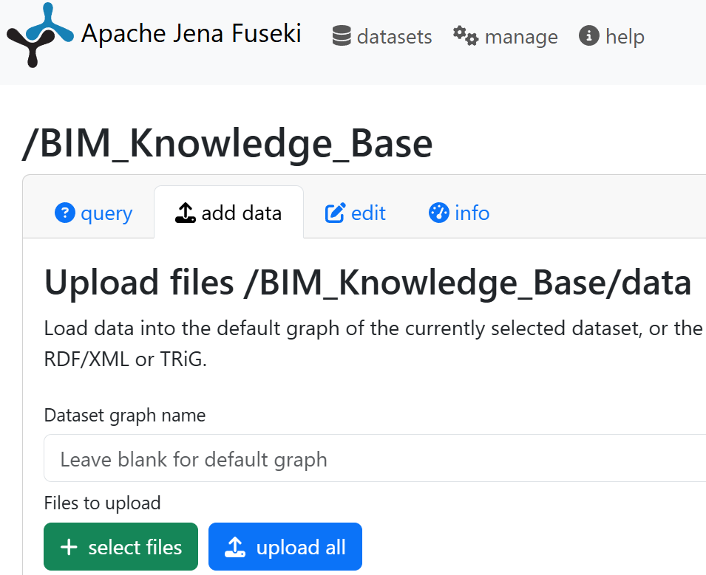
Passo 2: A Base de Conhecimento com Fuseki e SPARQL
Passo 2: A Base de Conhecimento
Apache Jena Fuseki: O nosso servidor de grafos (Triplestore) que armazena a ontologia.
SPARQL: A linguagem de consulta padrão para RDF, usada para interrogar a base de conhecimento.

Slide 24
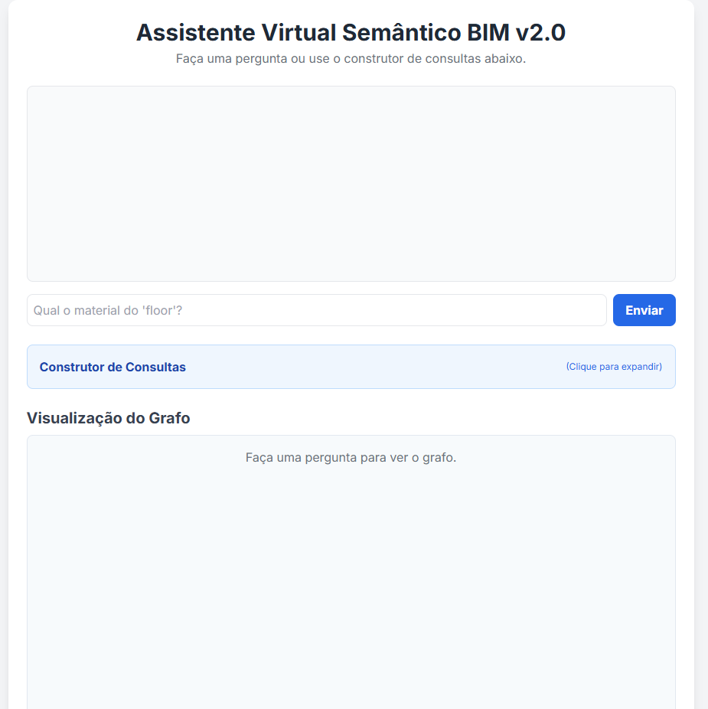
Passo 3: Executando o Chatbot
Passo 3: Como Executar o Chatbot
Para colocar o chatbot em funcionamento:
Execute o arquivo setup.py para preparar o ambiente.
Em seguida, execute o arquivo app.py.
Abra o navegador e acesse: http://localhost:5000

Slide 25
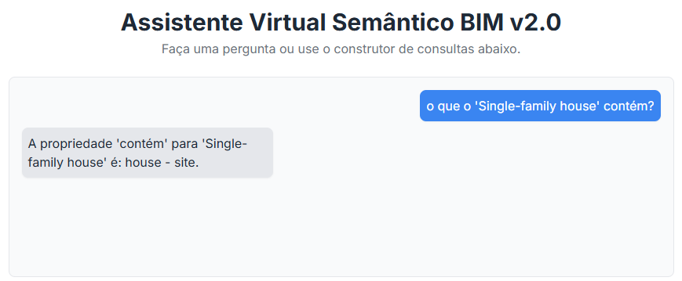
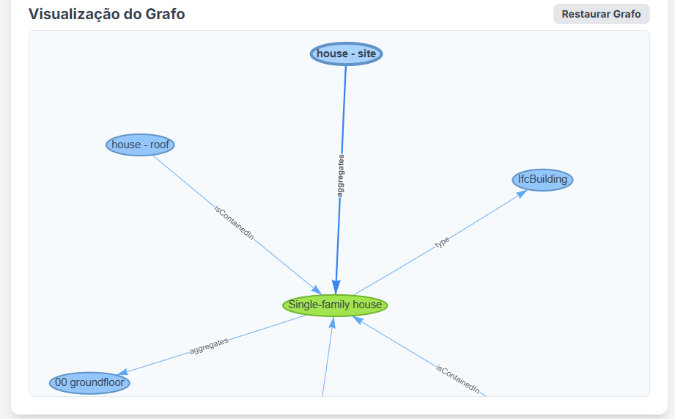
Pergunta Simples e Grafo Focado
Demo 1: Pergunta e Grafo Simples
Usuário: "qual o material do 'floor'?"
Resultado: Resposta textual + Grafo focado no objeto consultado.

Slide 26
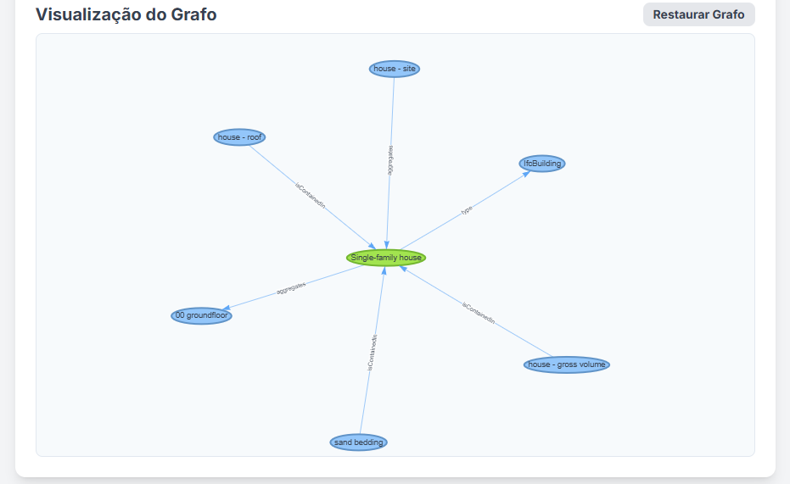
Pergunta Simples e Grafo Focado

Slide 27
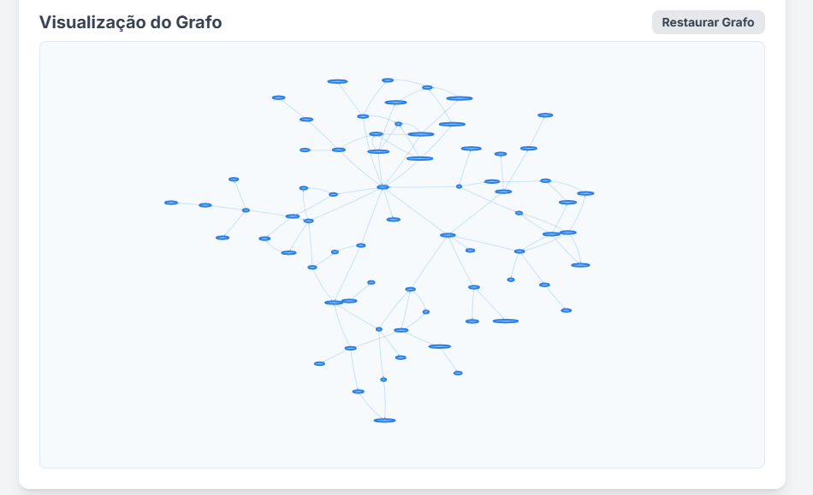
Visualização da Ontologia Completa

Slide 28
Visualização da Ontologia Completa

Slide 29
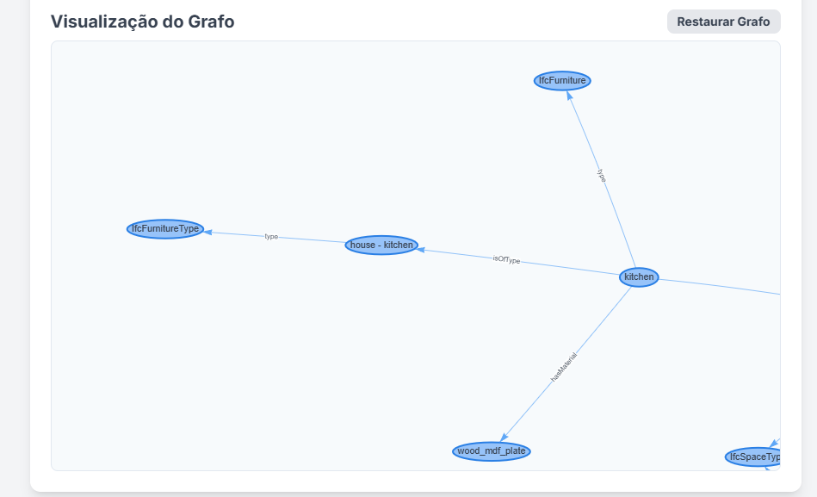
Visualização da Ontologia Completa

Slide 30
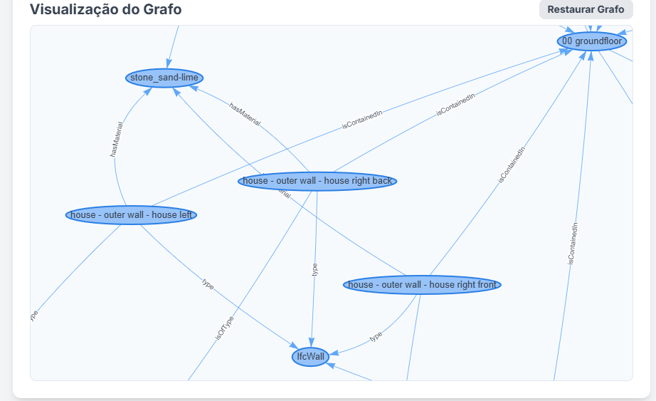
Destacando as Relações

Slide 31

Destacando as Relações

Slide 32
Navegação por entre os Grafos

Slide 33
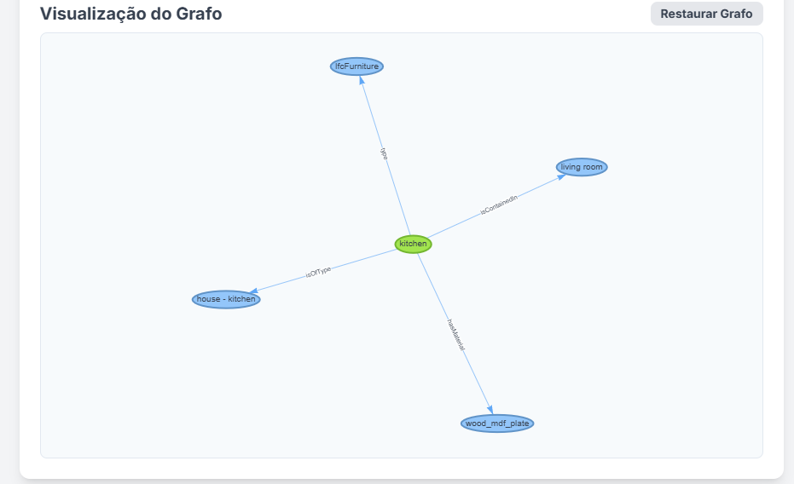
Navegação por entre os Grafos

Slide 34
Navegação por entre os Grafos

Slide 35
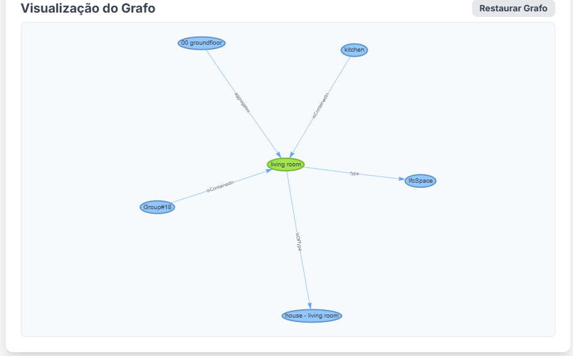
Navegação por entre os Grafos

Slide 36
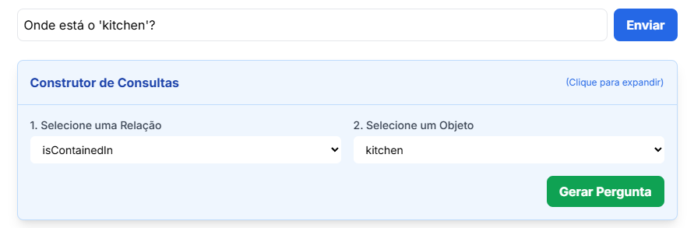
O Construtor de Consultas

Slide 37
Vantagens da Abordagem Semântica
Vantagens da Nossa Abordagem
Conhecimento Acessível: Transforma dados BIM complexos em respostas simples.
Flexibilidade: Novos projetos (.ifc) podem ser carregados sem alterar o código da aplicação.
Exploração Intuitiva: O grafo interativo oferece uma forma muito mais rica de explorar o projeto do que tabelas estáticas.
Acessível
Flexível
Intuitivo

Slide 38
Resumo e Conclusões
Conclusões
Ontologias (como a ifcOWL) estruturam formalmente o conhecimento de domínios complexos.
Tecnologias da Web Semântica (RDF, SPARQL) são a base para construir aplicações de conhecimento.
A combinação de Fuseki, spaCy e Flask permite a criação de assistentes virtuais poderosos.
Demonstrámos que é prático e viável consultar modelos BIM de forma conversacional.

Slide 39

Muito Obrigado!

